Slide 1
МОЧЕВЫДЕЛИТЕЛЬНАЯ СИСТЕМА

Slide 2
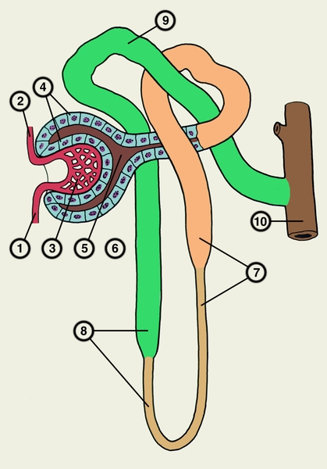
1 — приносящая артериола;
2 — выносящая артериола;
3 — клубочковая капиллярная сеть;
4 — внутренняя и наружная части капсулы почечного клубочка (Шумлянского—Боумена);
5 — просвет капсулы;
6 — проксимальный извитой каналец;
7 — проксимальный прямой каналец и нисходящая часть петли нефрона;
8 — восходящее колено петли нефрона и дистальный прямой каналец;
9 — дистальный извитой каналец;
10 — собирательная трубочка
СХЕМА НЕФРОНА

Slide 3
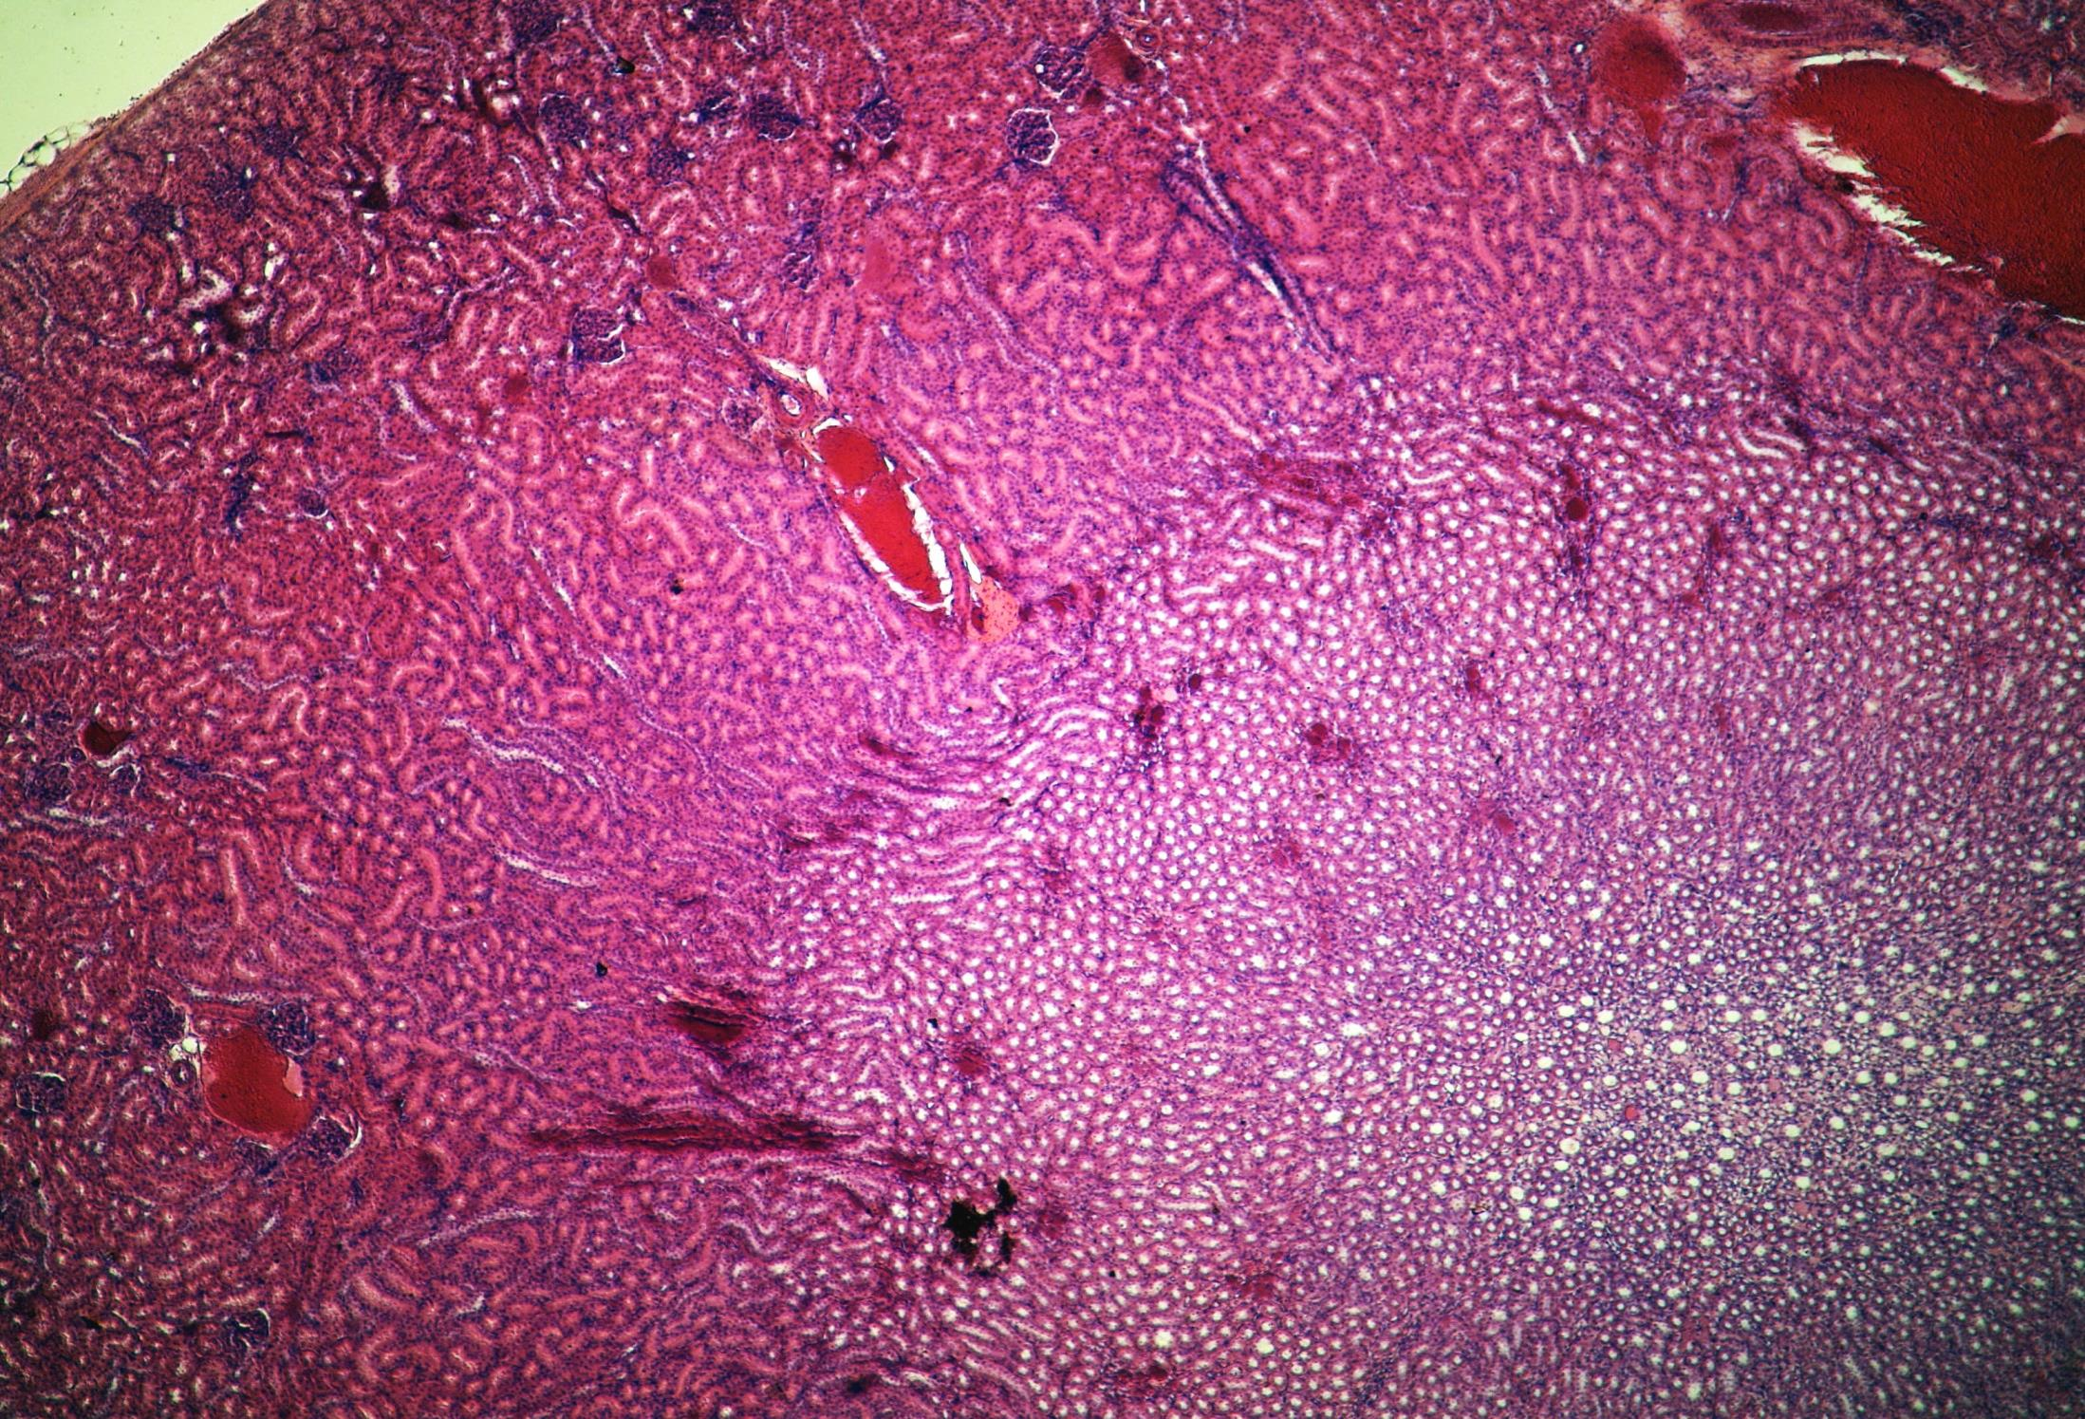
ПРЕПАРАТ № 59. ПОЧКА КРЫСЫ. Окр. Г+Э
1
2

Slide 4
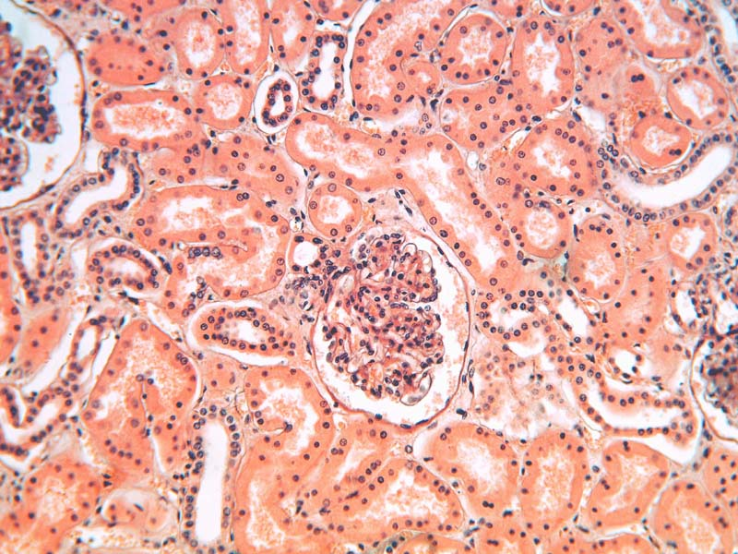
6
5
3
4

Slide 5
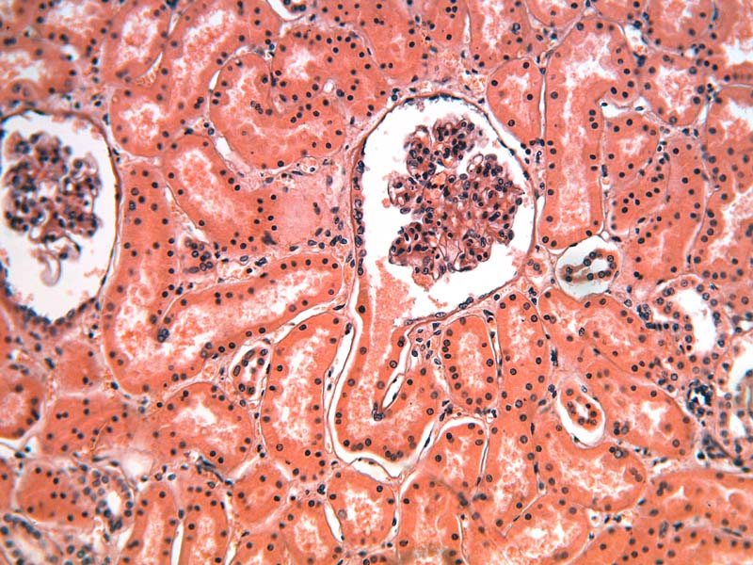
Проксимальный извитой каналец (первичная моча)

Slide 6
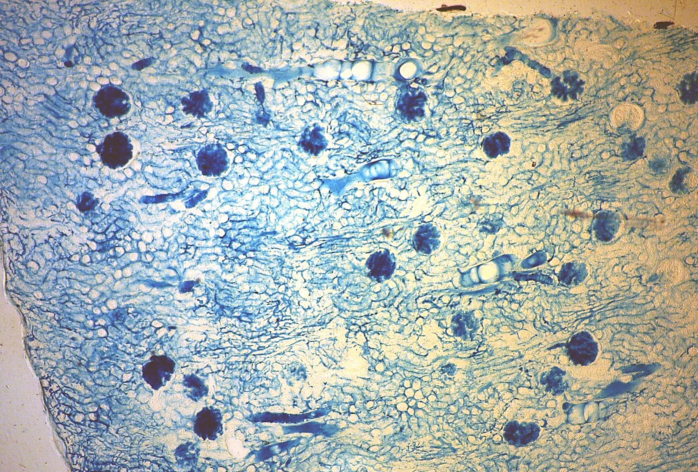
ПРЕПАРАТ № 60. КРОВОСНАБЖЕНИЕ ПОЧКИ.
Окр. метиленовым синим

Slide 7
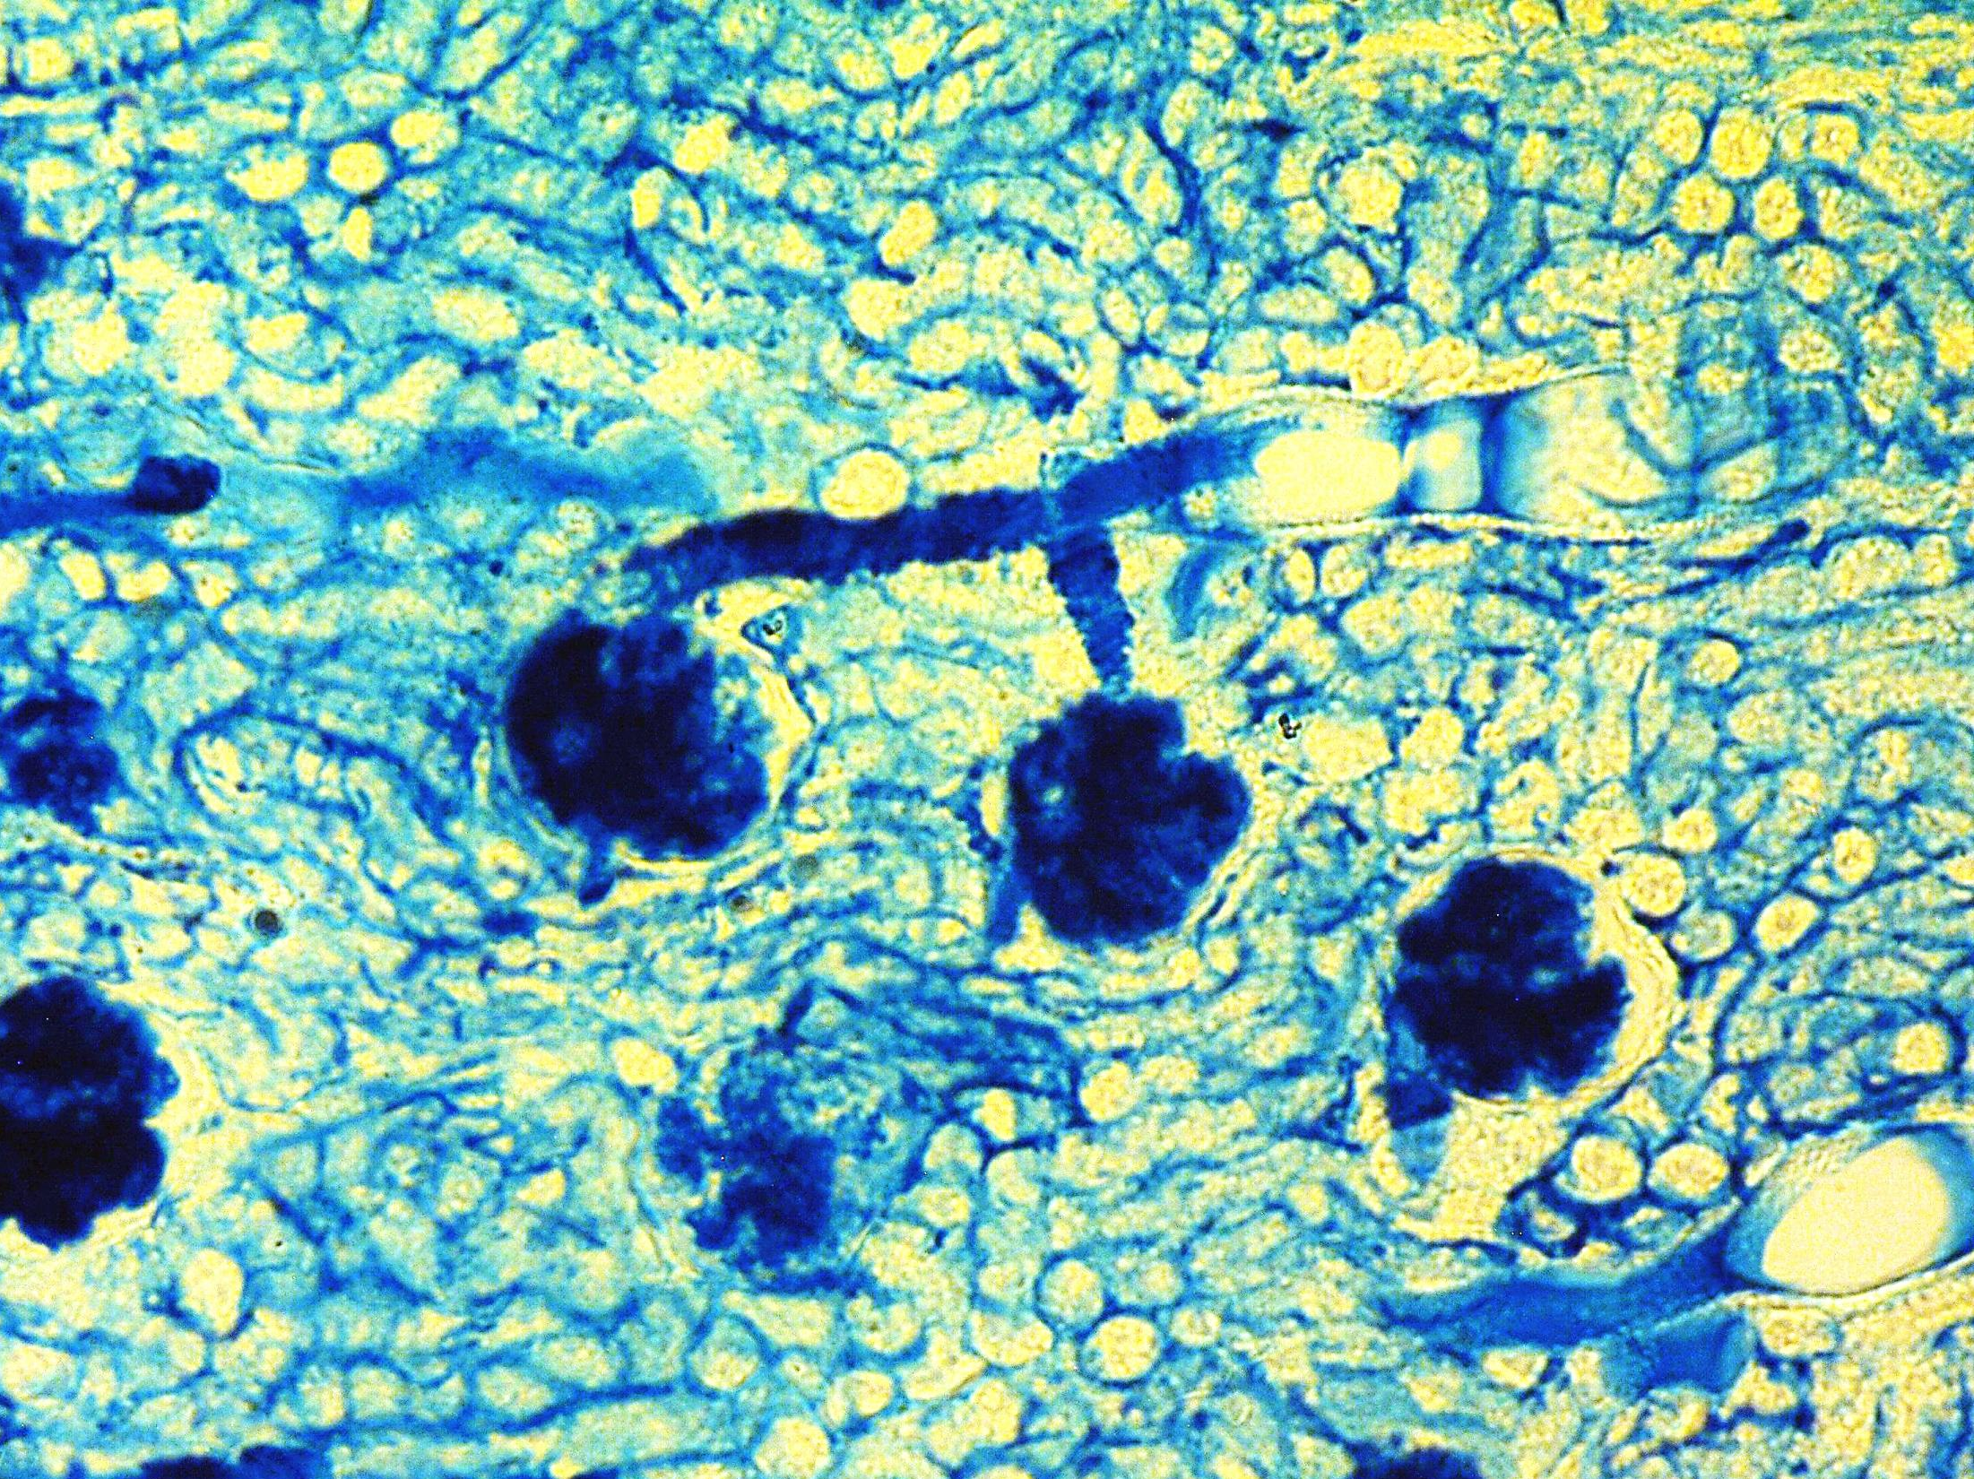
2
1

Slide 8
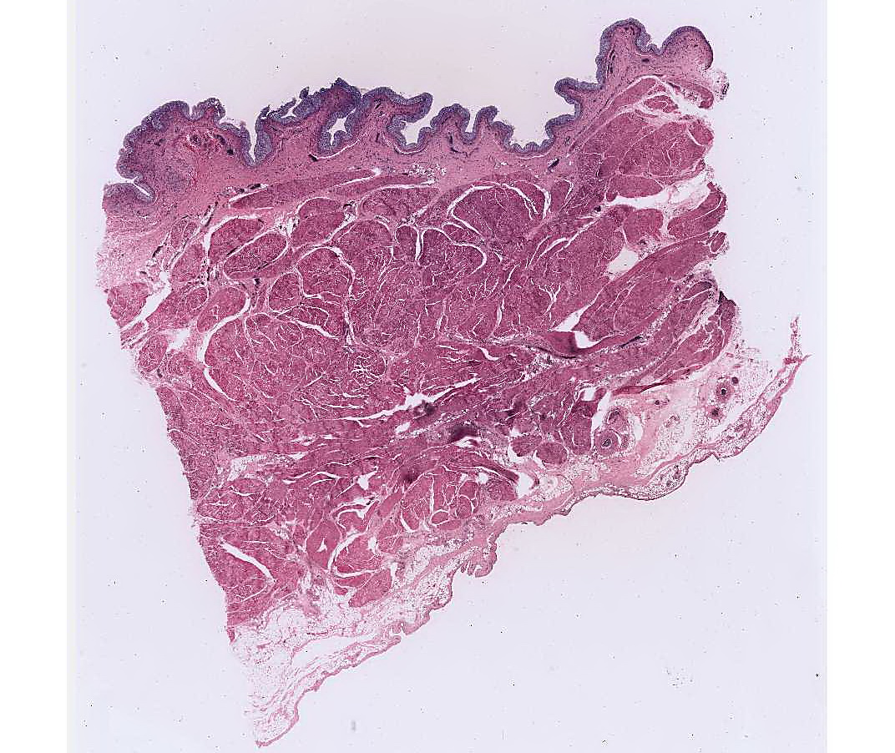
ПРЕПАРАТ № 61. МОЧЕВОЙ ПУЗЫРЬ КРОЛИКА
1
2
3
4

